Slide 1
Всероссийский Конкурс образовательных практик
номинация
«АРТ-ПРОГРЕСС»
Панель методик и технологий образовательной практики «Интегрированные образовательные проекты как эффективное средство раскрытия творческого потенциала и самореализации учащихся студии академического вокала «Вдохновение» ДДТ Петроградского района
Санкт-Петербурга»
Авторы:
Дарьянова А.А.
Луговая О.В.
Ящук С.Ю.
Апрель 2023 г.

Slide 2
Цель, задачи практики
Включение учащихся
в совместный с педагогами творческий поиск по созданию музыкальных спектаклей
Повышение качества образовательно-воспитательного процесса, раскрытие творческого потенциала учащихся и создание условий для их самореализации
Совершенствование
исполнительских
умений и навыков
Приобщение к музыкальному классическому искусству
Создание условий
для самореализации и ранней профориентации
Формирование базовых компетенций учащихся

Slide 3
Интегрированный подход к реализации практики по созданию музыкальных спектаклей
Инициаторы практики – педагоги дополнительного образования студии академического вокала «Вдохновение» ДДТ Петроградского района Санкт-Петербурга.
Участники практики – педагоги, учащиеся, родители детских объединений ДДТ:
Студия академического вокала «Вдохновение»
Детский коллектив ансамбль народных инструментов «Апрель»
Студия моделирования одежды «Силуэт»
Объединение «Батик»
Объединение «Лозоплетение»
Объединение «Видеостудия»

Slide 4
Интегрированный подход предполагает использование следующих методик и технологий
1
2
3
Методика проектной деятельности
Методика театрализованной деятельности
Методика коллективной деятельности
5
4
6
Игровые технологии
Методики обучения академическому вокалу
Технология наставничества

Slide 5
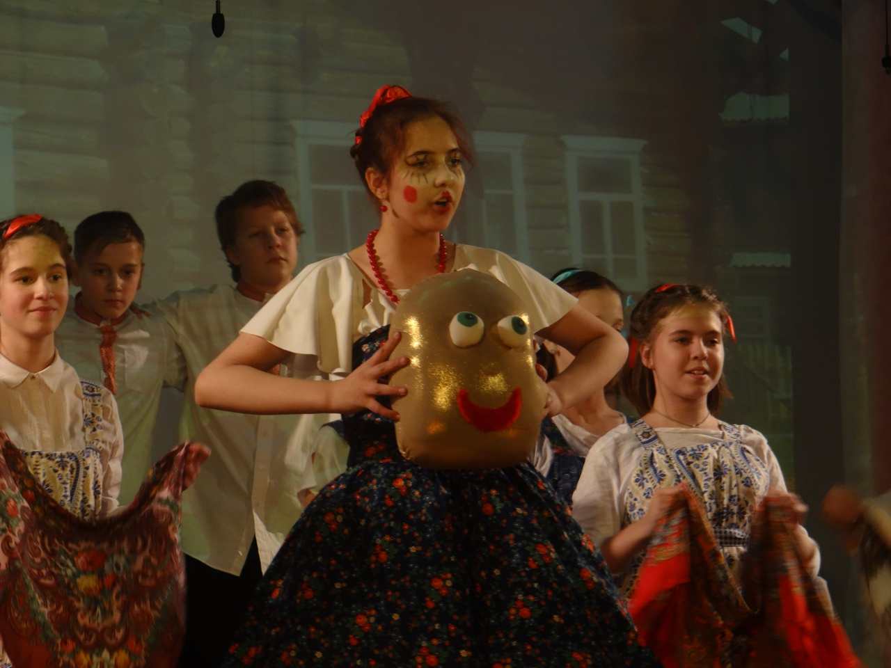
Проектная деятельность по созданию музыкальных спектаклей
Интегрированный образовательный проект «Детская опера «Курочка Ряба» (2019 г.)
Интегрированный образовательный проект «Опера-зингшпиль В.А. Моцарта «Волшебная флейта» (2020 г.)
Интегрированный социально образовательный проект «Мюзикл «Голубой щенок» (2021 г.)

Slide 6
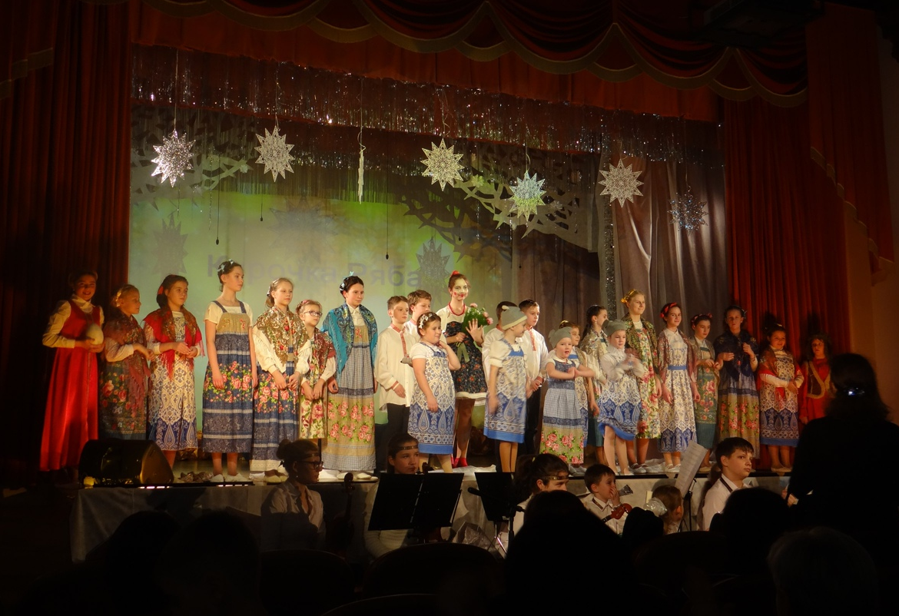
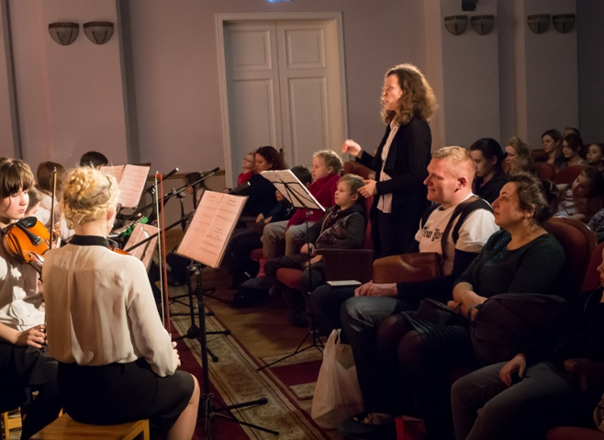
Этапы работы над проектом на примере детской оперы «Курочка Ряба»
1
2
3
Создание творческой группы
для работы над проектом
Изучение клавира детской оперы «Курочка Ряба»
Ж. Металлиди
Создание новой партитуры с учетом каждого инструмента в оркестре
5
4
6
Разбор партий
в отдельных группах инструментов
Проведение сводных репетиций по постановке музыкального спектакля
Показ спектакля, рефлексия участников

Slide 7
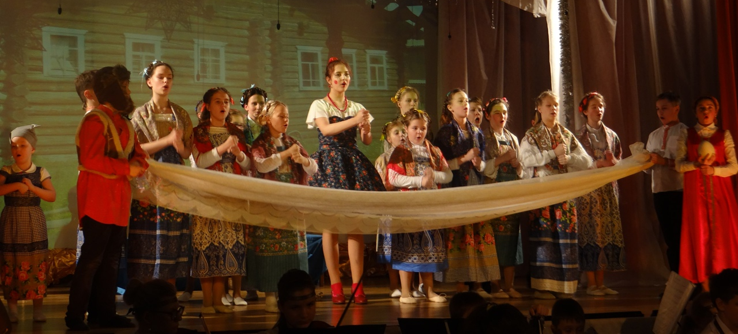
Методы и приемы театрализованной деятельности
Ознакомление с авторскими музыкальными произведениями
Анализ музыкальных произведений
Разучивание музыкального материала
Постановка театрального действия
Репетиционная деятельность всех участников проекта
Исполнение произведения для зрителей
Юные вокалисты исполняли свои партии под сопровождение детского оркестра

Slide 8
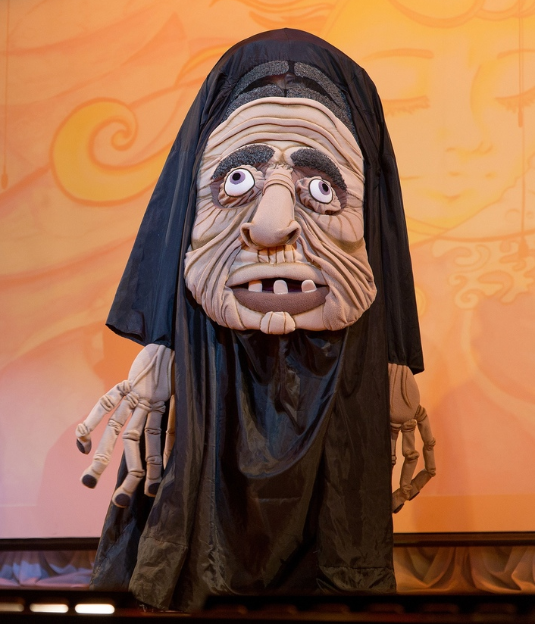
Рефлексия участников интегрированных образовательных проектов использовался метод незаконченных предложений
Учащимся понравилось новое музыкальное и художественно-декоративное оформление спектаклей.
Участники спектакля испытали чувство радости от успешного завершения проектов и главного результата – новой постановки детских опер и их высокой оценки зрителями.
Детям понравилось ощущать себя настоящими артистами и музыкантами на большой сцене.
Учащиеся отметили, что соединение музыки и вокала сделали постановку более красочной, выразительной и эмоционально насыщенной.
Художественное оформление оперы «Волшебная флейта» В.А. Моцарта

Slide 9
Технология наставничества в практике. Виды взаимодействия
1
2
3
Педагог-педагог
Ученик-ученик
Выпускник-ученик
Взаимообмен идеями, опытом, профессиональным мастерством
Помощь выпускников студии (студентов средне-специальных и высших музыкальных учреждений) участникам проекта при разучивании сложных вокальных партий
Помощь «одаренных» учащихся студии учащимся первого года обучения при разучивании музыкального материала, вокальных партий

Slide 10
В чем новизна методик, технологий обучения и воспитания?
В чем новизна подхода к
процессу реализации практики?
Направленность методик и технологий, не столько на освоение предметных знаний, сколько на развитие базовых компетенций учащихся:
креативности
критического мышления
умения работать в команде
коммуникативных навыков
Предоставление каждому учащемуся возможности для демонстрации образовательных результатов и творческих достижений в яркой, привлекательной форме.
Интегрированный подход выражен в образовательном продукте (музыкальном детском спектакле), который является синтетическим жанром, предполагающим не только исполнение хоровых, ансамблевых номеров и сольных партий, но и владение сценической пластикой, театральными приёмами.

Slide 11
Какие образовательные и воспитательные результаты достигнуты участниками практики?
Расширился кругозор в области театрального и музыкального искусства, сформировались более глубокие разносторонние знания
Совершенствовались вокальные и исполнительские навыки учащихся
Получили развитие навыки ансамблевого исполнительства
Приобрели знания из разных профессиональных областей (актёр, музыкант, художник-костюмер и т.д.)
Получили развитие такие качества, как ответственность за общее дело, уважительное отношение друг к другу и к результатам творческой деятельности коллектива
Сформировалась установка на сохранение традиций музыкальной отечественной и мировой культуры
Получили развитие базовые компетенции учащихся

Slide 12
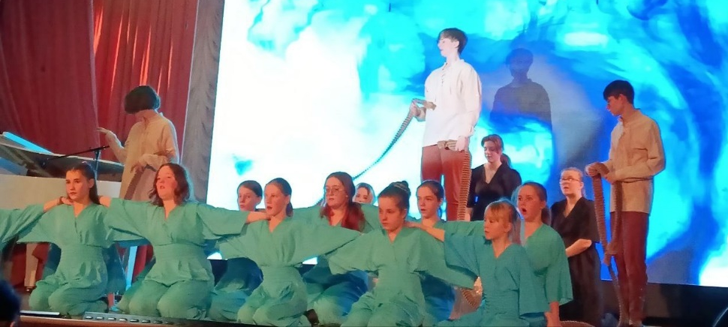
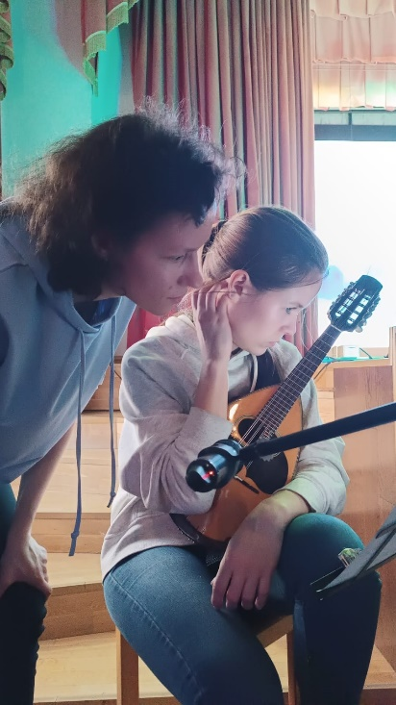
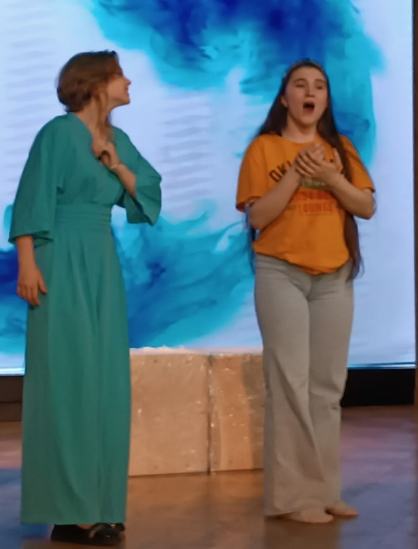
Перспективы реализации практики
В 2022-2023 учебном году реализуется новый интегрированный образовательный проект «Барочная опера «Дидона и Эней» композитора Генри Пёрселла».
Премьерный показ музыкального спектакля состоится 13 мая 2023 года на сцене Дворца детского творчества Петроградского района Санкт-Петербурга

Slide 13
Наши контакты
Государственное бюджетное учреждение дополнительного образования
Дворец детского творчества Петроградского района Санкт-Петербурга
Адрес: Санкт-Петербург,
Каменноостровский пр., 36/73
индекс: 197101
Контактные телефоны:
+7 (812) 346-26-08, +7 921 845 26 01
Адрес электронной почты:
petroddt3462608@yandex.ru

